Slide 1

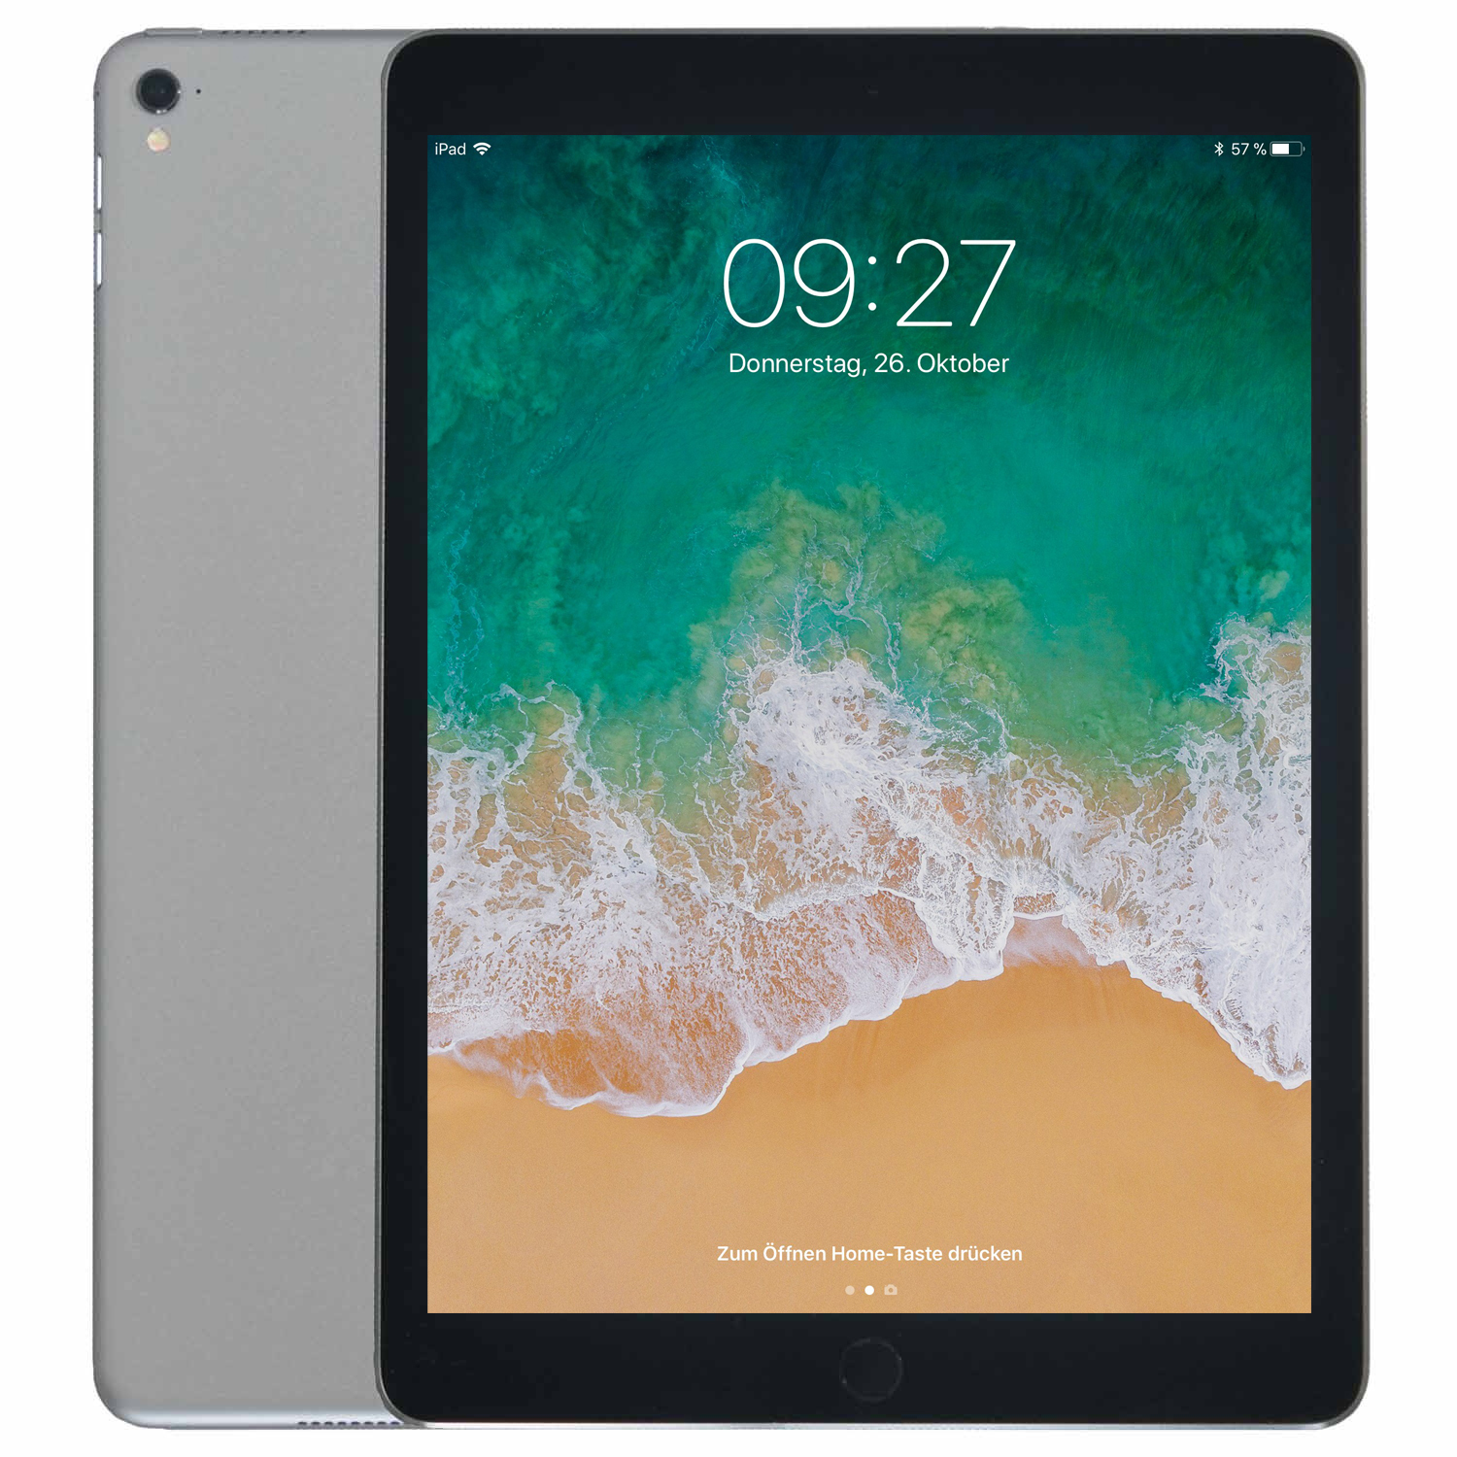
Powerpoint Bingo
Bild, Video, Onlinebild, Grafil oder Tabelle einfügen
Frage einfügen fertig
Formatierung über Ansicht ➔ Folienmaster

